Slide 1




AutoTutor
CP
Tutoria Inteligente e Verificação Formal
em Programação Competitiva
Universidade Federal de Sergipe (UFS) · DComp
Discente: Brenno Phelipe Silva dos Santos
Professor: YURI TAVARES DOS PASSOS
Disciplina: FUNDAMENTOS DA INTELIGÊNCIA ARTIFICIAL

Slide 2

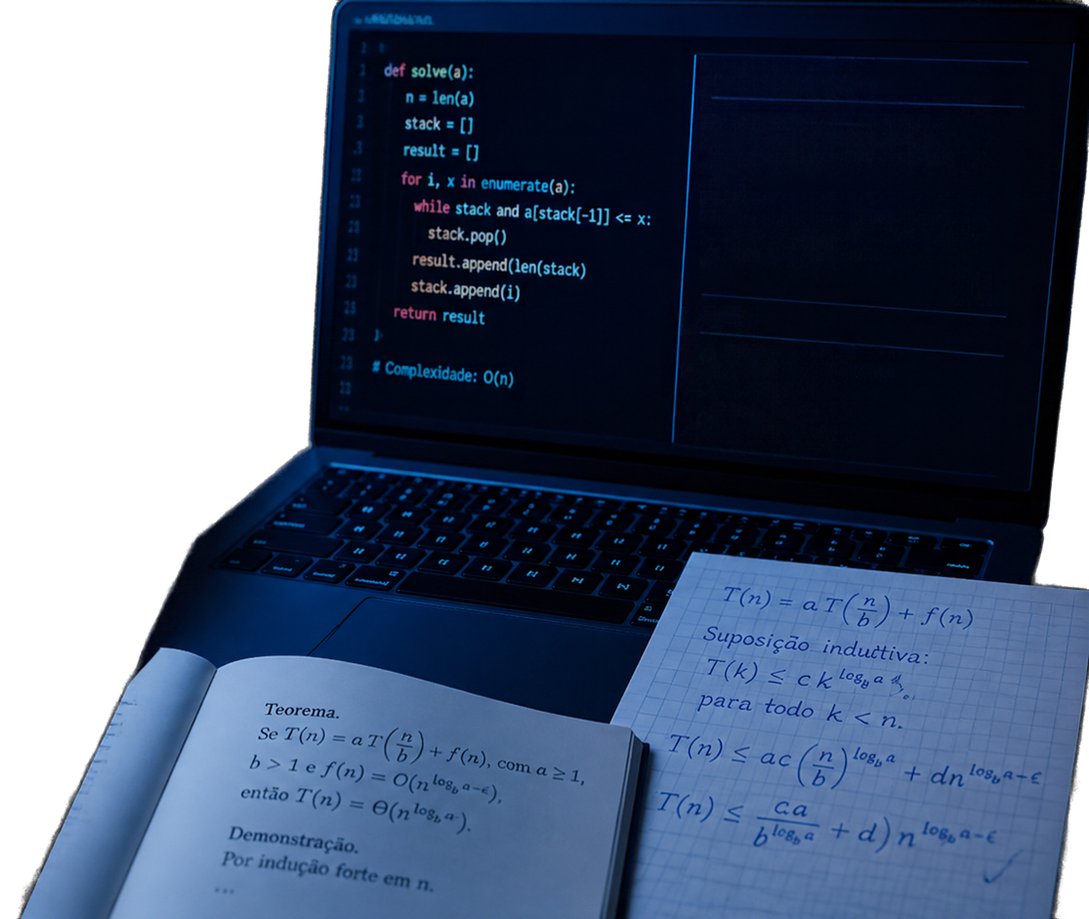




Correção Assintótica
AutoTutor CP
Proposição. O algoritmo A possui complexidade de tempo $^n) < O^f^(n)).
Prova.
1. Para n ≥ n₀, tem-se T^(n) < c • f^(n).
2. Logo, T^(n) e O^f^(n).
Tutoria Inteligente e Verificação Formal em Programação Competitiva
Q.E.D.
Invariantes verificados
Prova válida
Tutoria inteligente que conecta teoria, implementação e prova de correção.
Conclusão: Correto
Contexto: Disciplina de Fundamentos da Inteligência Artificial (UFS) · Prof. Dr. YURI TAVARES DOS PASSOS · Discente: Brenno Phelipe Silva dos Santos
Problema: o abismo entre a teoria e a prova de correção assintótica no julgamento automático.

Slide 3







Fundamentação Teórica
OS TRÊS PILARES DA LITERATURA
Referencial teórico fundamentado em publicações internacionais recentes em EdTech e IA.
Validação formal de problemas por
oráculo duplo C++ compilado antes
do consumo do aluno
AutoCode
ICLR 2026
OI-Assistant
IOI 2025
Recuperação semântica baseada em invariantes e propriedades matemáticas de problemas
CODIGEN
Scaffolding socrático adaptativo e
ancoragem visual de estruturas
de dados
IEEE VL/HCC 2025

Slide 4








Análise Crítica
POR QUE O RAG CONVENCIONAL FALHA EM ALGORITMOS?
Limitações estruturais que comprometem a eficácia em ambientes de maratona de programação.
01
Recupera por palavras, não por significado profundo
Conceitos idênticos podem exigir algoritmos completamente diferentes.
02
Ignora restrições e complexidade assintótica
Não diferença ordens de grandeza que mudam completamente a estratégia.
03
Compromete o aprendizado e a integridade
Favorece cópia passiva e pode expor soluções completas indevidamente.

Slide 5

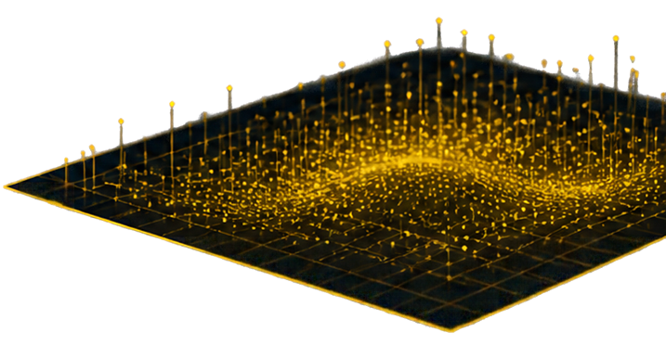

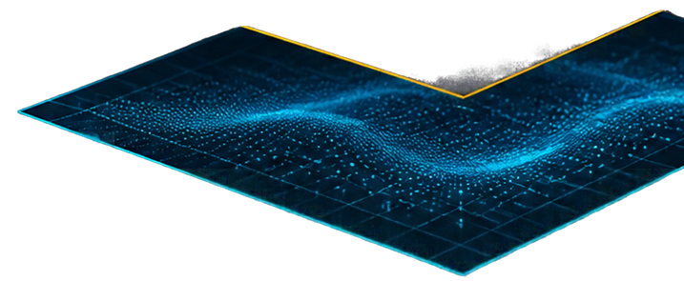



Metodologia Proposta
RAG MULTIESPAÇO E INVARIANTES
Decomposição ortogonal do problema em três espaços vetoriais e reranking semântico.
01
TRÊS ESPAÇOS VETORIAIS ORTOGONAIS
Espaço de enunciados formais, espaço de invariantes matemáticos
e espaço de limites estruturais.
02
Score(q,d) = 0.25 · TFIDF_enunciado + 0.45 · TFIDF_essência_matemática + 0.30 · TFIDF_estratégia
MÉTRICA DE SIMILARIDADE
03
RERANKING SEMÂNTICO POR LLM
Validação formal da compatibilidade assintótica antes da composição
do prompt.

Slide 6












AI Memory Longitudinal e Engenharia de Prompt
PIPELINE DE MEMÓRIA COGNITIVA
Handoff
persistido em
SQLite transacional
Capturar
Consolidar
Recuperar
<role>
<context>
ENGENHARIA DE PROMPT FORMAL
Encapsulamento XML estrito para interações seguras e rastreáveis.
<constraints>
<pedagogicalGuidelines>
</pedagogicalGuidelines>
GUARDRAILS DE ZERO-LEAKAGE
Contenção formal de injeção de prompt.
Impedimento de emissão precoce de código C++.

Slide 7
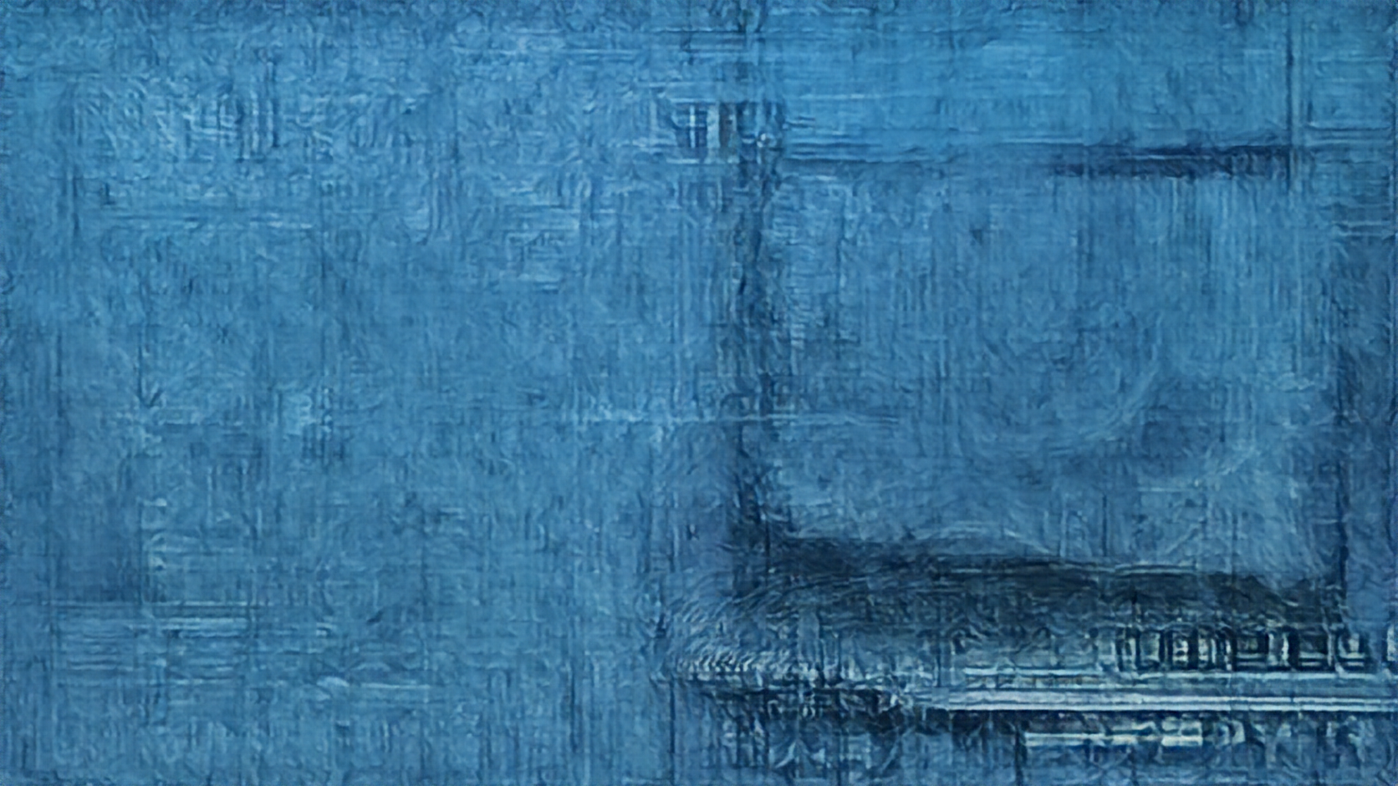

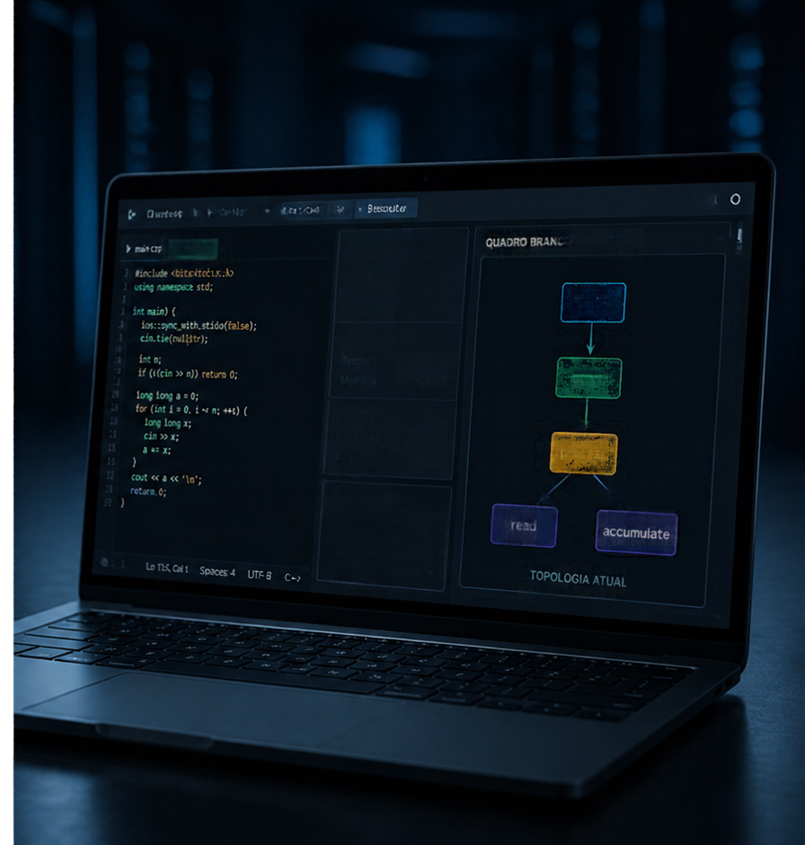

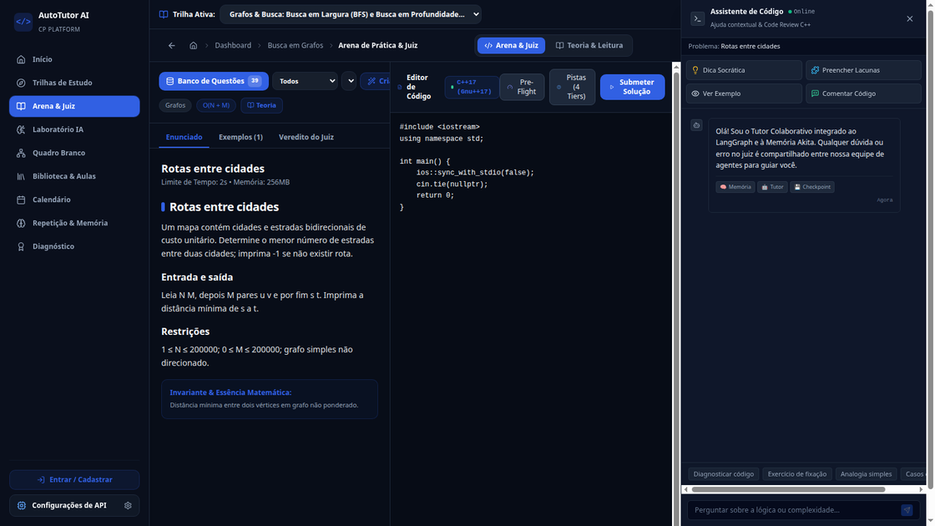






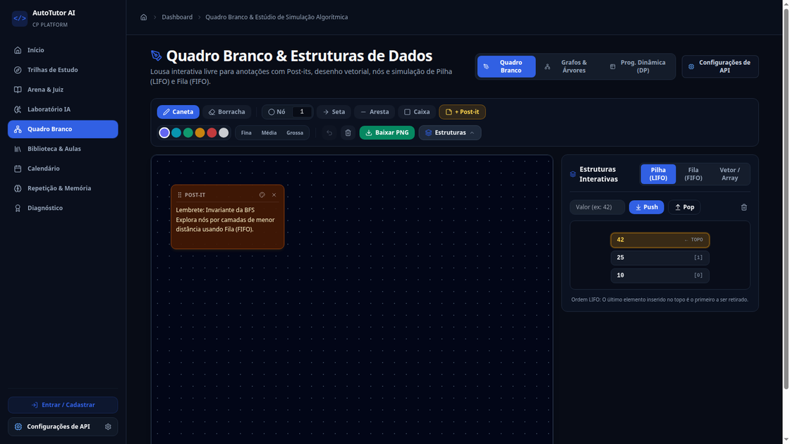





Evidências Experimentais
RESULTADO
QUADRO BRANCO EXECUTÁVEL
AC
EVIDÊNCIAS EMPÍRICAS DA PLATAFORMA EM FUNCIONAMENTO
Accepted
main
RECURSOS
WORKSPACE DE PRÁTICA
Tempo
1280 ms
solve
Memória
28.4 MB
01
Editor Monaco C++17 integrado com limites POSIX rígidos (RLIMIT_AS 256MB, timeout de 2.0s)
LIMITES
RLMIT_AS
256 MB
process
Timeout
2.0 s
CALL STACK
DETECÇÃO DE VEREDITOS REAIS
main)
linha 2
read
accumulate
02
solve)
linha 2
Emissão determinística de AC, WA, TLE,
CE e RE em sandbox Bubblewrapg
process)
linha 12
(C++ e C)
QUADRO BRANCO EXECUTÁVEL
03
Visualização topológica com acoplamento do runtime C++ e rastreamento da
Call Stack em tempo real

Slide 8


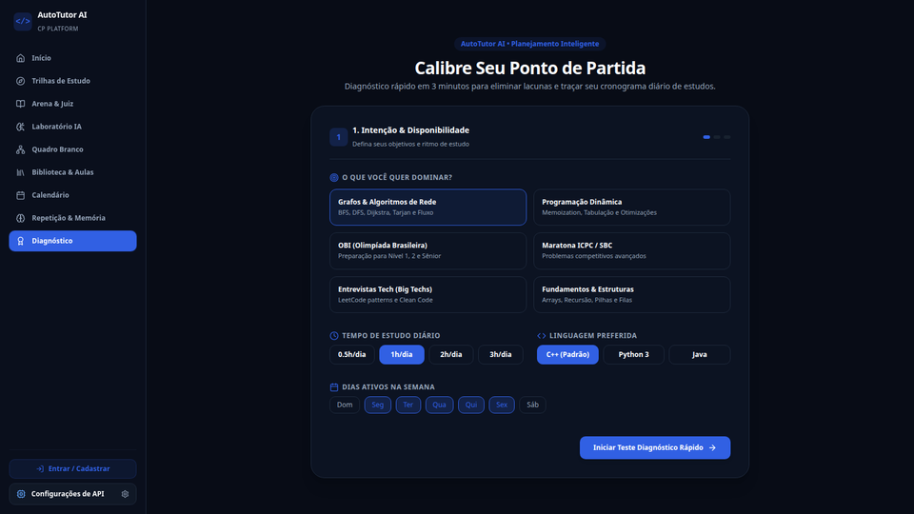


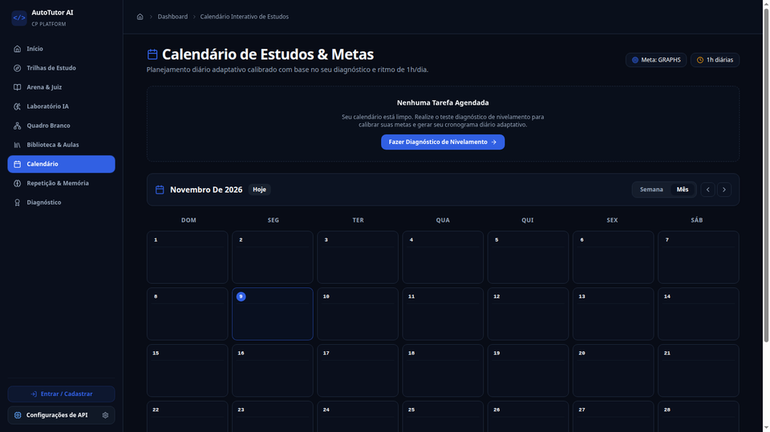




Diagnóstico Cognitivo
e Calendário Espaçado
Avalia conhecimentos com situações reais de código e invariantes, mapeando gaps conceituais do aluno.
DIAGNÓSTICO COGNITIVO
Reforça o aprendizado no momento certo com escalonamento dinâmico inspirado na curva de esquecimento de Ebbinghaus.
CALENDÁRIO ESPAÇADO
Intercala teoria e prática de forma estratégica, consolidando compreensão
e aplicação no Arenag.
ALTERNÂNCIA PEDAGÓGICA

Slide 9









A Dança Síncrona na Prática
Ciclo integrado de detecção determinística de
TLE e aprendizado que se consolida.
01
02
03
04
Submissão
C++17 no
Workspace
Isolated Judge
em Sandbox POSIX
LearnerMemory (AI-Memory SQLite + FTS5)
Motor OI-Assistant (rag_retriever.py)
Time Limit Exceeded (TLE - 2.0s)
Discente implementa
busca em grafo no labirinto com laço
ineficiente.
Emissão determinística
de 'Time Limit Exceeded (TLE - 2.0s)'.
Gravação do evento em topicos/bfs.md e
atualização do perfil de falha recorrente.
Cálculo TF-IDF nos
3 espaços e recuperação do invariante estrutural
da BFS.

Slide 10














A Dança Síncrona na Prática
Da teoria à intervenção socrática que preserva o aprendizado
05
Conhecimento canônico
06
Síntese
contextual
07
Intervenção
socrática
Recupera na literatura o lema de exploração em camadas e a complexidade O(V + E).
Fusão do estado cognitivo do aluno com a teoria formal sob Zero-Leakage (Tier 2).
“Percebi que seu laço while executa muito mais iterações do que a quantidade de salas (V). O que acontece se uma mesma sala for inserida na fila mais de uma vez antes de ser processada? Em que momento exato você deve marcar que ela já foi descoberta?”
KnowledgeBase
CodigenTutor
Na tela do aluno
GANHO PEDAGÓGICO FORMAL: A IA não entrega código
nem estraga o aprendizado; orienta a atenção à causa raiz do invariante violado.

Slide 11









Validação Empírica, Conclusões e Arguição da Banca
testes no Pytest
98% aprovados
Simulação combinatória com
100 de estudantes sintéticos
365
Limitações
Dependência da calibração de oráculos
Custo computacional do reranking semântico
Diálogo aberto
Considerações metodológicas e
discussão técnica dos resultados

Slide 12
Referências Bibliográficas
Literatura científica, publicações formais e fundamentos teóricos do AutoTutor CP
01
02
03
04
AutoCode (ICLR 2026)
OI-Assistant (IOI 2025)
CODIGEN (IEEE 2025)
Literatura Canônica
Fundamentos Teóricos e Estado da Arte
LLMs as Problem Generators and Test Oracles in Competitive Programming. Validação formal por oráculo duplo C++ compilado antes da entrega ao estudante.
A Retrieval-Augmented System for Olympiad in Informatics via Multi-Space Invariants. RAG multiespaço ortogonal (Enunciado, Invariantes, Limites) e reranking por LLM.
Enhancing Personalized Programming Education with Visual Authoring and LLMs (VL/HCC). Scaffolding socrático adaptativo e guardrails formais de Zero-Leakage.
Cormen et al. (2022) Introduction to Algorithms (MIT Press) · Szwarcfiter & Markenzon (2010) Estruturas de Dados e seus Algoritmos (LTC).

Slide 13





Muito
Obrigado!
Perguntas, Considerações Metodológicas
e Arguíção da Banca
Projeto
AutoTutor CP
Plataforma EdTech de Tutoria Socrática e Juiz C++
Discente
Brenno Phelipe Silva dos Santos
Professor
Prof. Dr. YURI TAVARES DOS PASSOS
Disciplina
FUNDAMENTOS DA INTELIGÊNCIA ARTIFICIAL (UFS)
Aberto para perguntas

